Slide 1
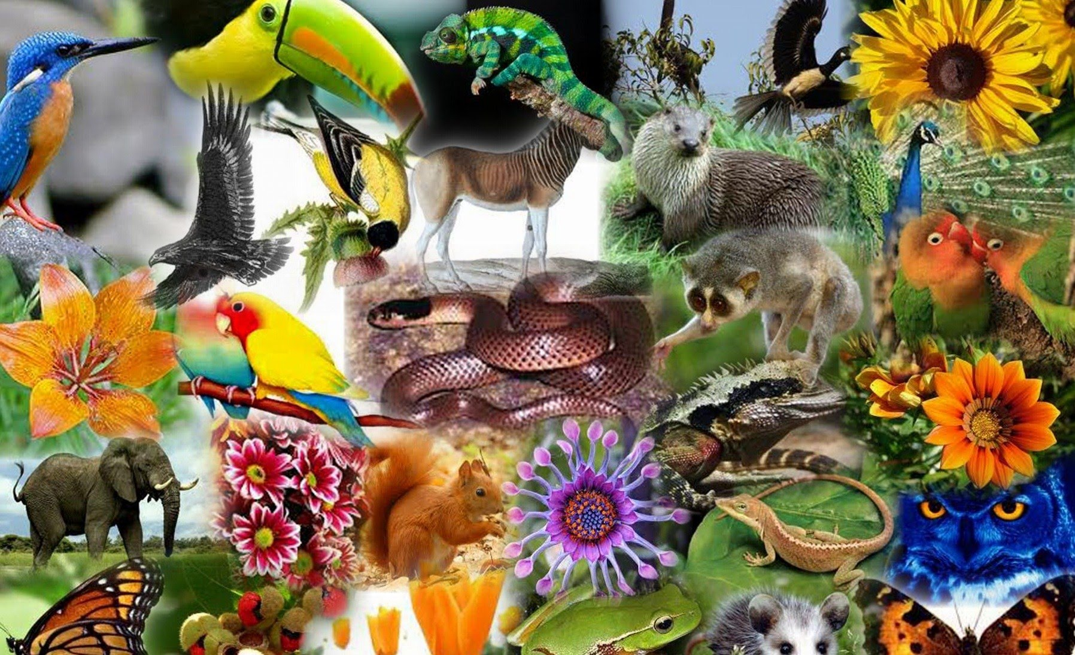
CHỦ ĐỀ 8:
ĐA DẠNG THẾ GIỚI SỐNG
Bài 22: PHÂN LOẠI THẾ GIỚI SỐNG

Slide 2
TRÒ CHƠI
Nhiệm vụ: HS lần lượt của mỗi nhóm chạy lên viết tên các sinh vật.
Lưu ý: Không viết trùng trong nhóm hoặc nhóm khác.
Thời gian: 2 phút
NHÓM 1
NHÓM 2
NHÓM 3
NHÓM 4

Slide 3
Câu 1. Căn cứ vào số lượng sinh vật trong tự nhiên, hãy nhận xét về sự đa dạng của thế giới sống?
Câu 2. Hãy chia các sinh vật đã liệt kê thành các nhóm tùy ý và giải thích vì sao lại phân chia như vậy?

Slide 4
Hãy hợp tác theo nhóm nhỏ (4HS/nhóm) trong thời gian 03 phút: nghiên cứu thông tin SGK trang 101, thảo luận và viết câu trả lời
Câu 3: Tại sao cần phải phân loại thế giới sống?
Câu 4: Có thể căn cứ vào những tiêu chí nào để phân loại sinh vật? Phân loại là gì?

Slide 5
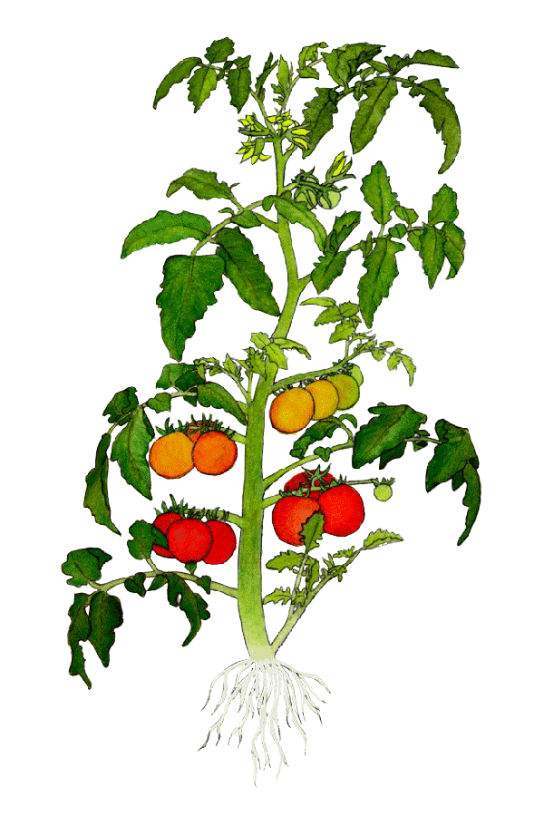
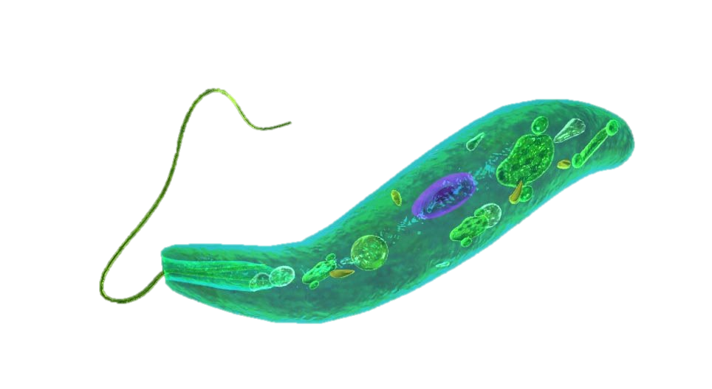
Trùng roi xanh
(Cơ thể đơn bào, TB nhân sơ, dị dưỡng, sống dưới nước)
Cây cà chua
(Cơ thể đa bào, TB nhân thực, tự dưỡng, sống trên cạn)
Các tiêu chí để phân loại sinh vật

Slide 6
Quan sát hình 22.6 và đọc thông tin SGK trang 105, trả lời câu hỏi
Câu 5: Quan sát hình 22.2 hãy kể tên các bậc phân loại sinh vật theo thứ tự từ thấp đến cao trong thế giới sống.
Câu 6: Căn cứ vào hình 22.3 và Poscard Sao la: hãy cho biết các bậc phân loại của Gấu trắng và Sao la trong hình bằng cách điền vào bảng 1 trong PHT.
Câu 7: Quan sát hình 22.4 hãy cho biết sinh vật có những cách gọi tên nào?

Slide 7
Thế giới sinh vật được phân loại thành các bậc phân loại từ nhỏ đến lớn theo trật tự:
A
loài – chi – họ – bộ – lớp – ngành – giới.
B
loài – họ – chi– bộ – lớp – ngành – giới.
C
giới – ngành – bộ – lớp – họ – chi – loài.
D
giới – họ – lớp – ngành – bộ – chi – loài.

Slide 8
Bảng Các bậc phân loại loài
Loài | Giống | Họ | Bộ | Lớp | Ngành | Giới
Gấu đen châu mỹ | Gấu - Ursus | Gấu - Ursidae | Ăn thịt – Carnivora | Thú - Mammalia | Dây sống - Chordata | Động vật - Animalia
Gấu trắng
Sao la

Slide 9
Bảng Các bậc phân loại loài
Loài | Giống | Họ | Bộ | Lớp | Ngành | Giới
Gấu đen châu mỹ | Gấu - Ursus | Gấu - Ursidae | Ăn thịt – Carnivora | Thú - Mammalia | Dây sống - Chordata | Động vật - Animalia
Gấu trắng | Gấu - Ursus | Gấu - Ursidae | Ăn thịt – Carnivora | Thú - Mammalia | Dây sống - Chordata | Động vật - Animalia
Sao la | Sao la - Pseudoryx | Trâu bò - Bovidae | Guốc chẵn – Artiodactyla | Thú - Mammalia | Dây sống - Chordata | Động vật - Animalia

Slide 10
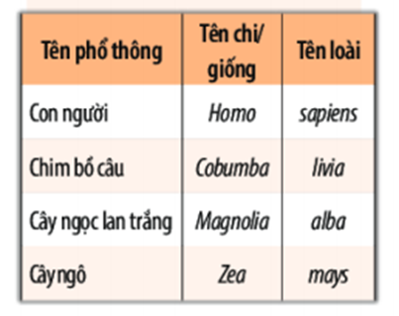
Tên khoa học = Tên giống + Tên loài + (Tên tác giả, năm công bố).
Con người: Homo sapiens.
Chim bồ câu: Cobumba livia.
Cây ngọc lan trắng: Magnolia alba.
Cây ngô: Zea mays.

Slide 11
Câu 2. Tên khoa học của loài người là
Homo sapiens Linnacus, 1758.
Hãy xác định tên giống, tên loài, tác giả, năm tìm ra loài đó.
Homo sapiens Linnacus, 1758.
Giống
Loài
Tác giả
Năm

Slide 12
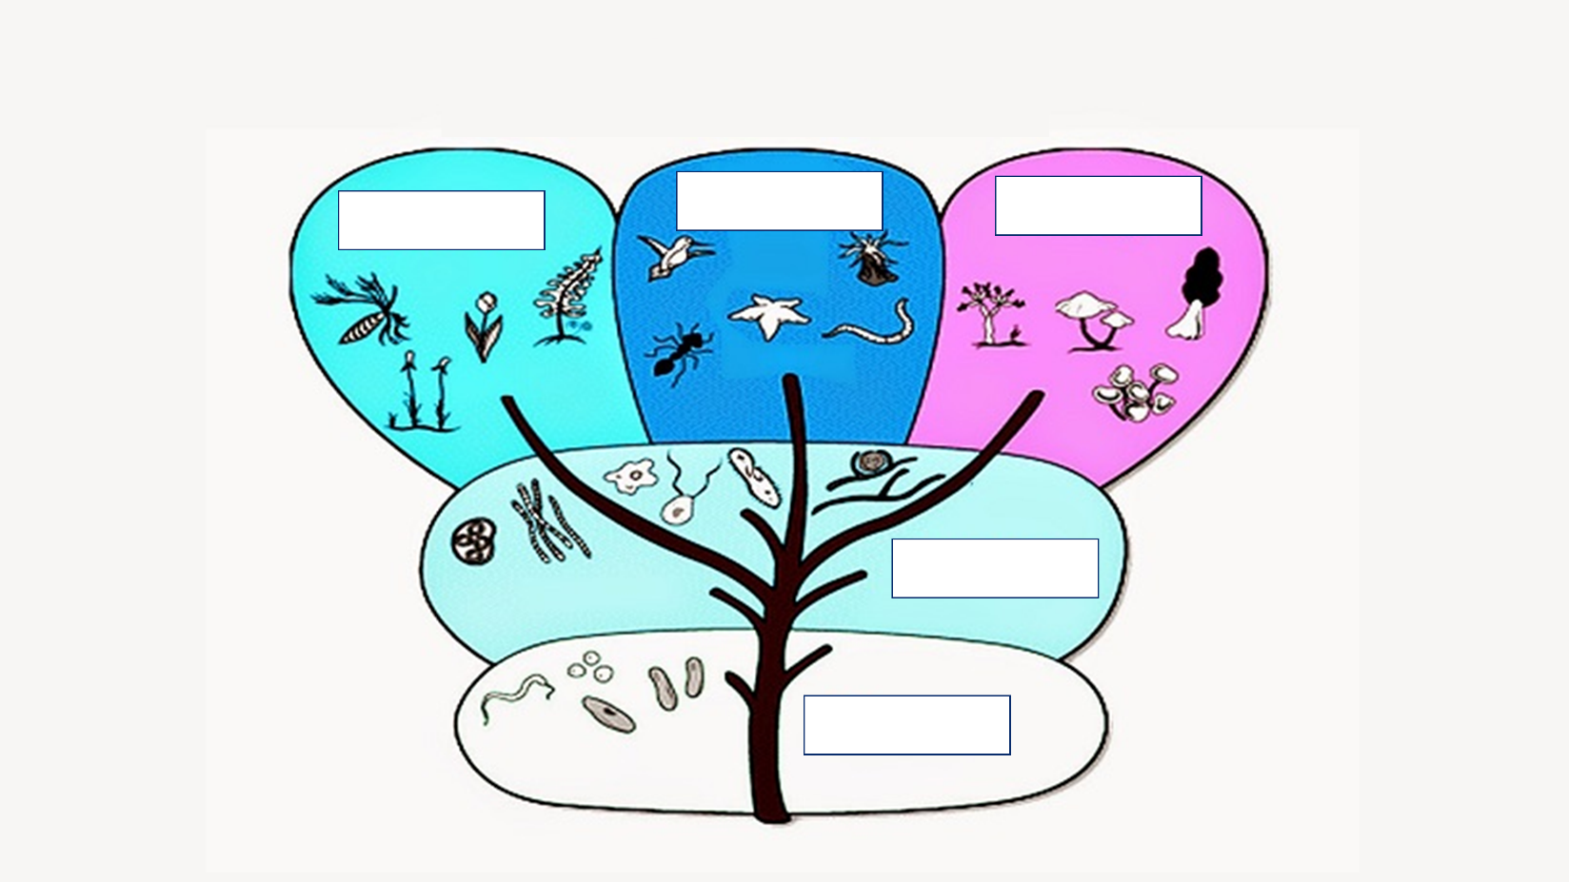
CÁC GIỚI SINH VẬT
5
4
3
2
1

Slide 13
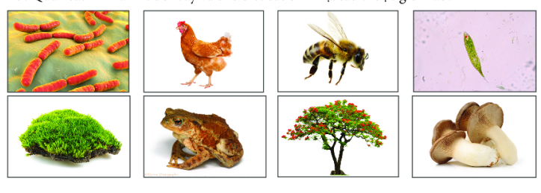
Câu 3. Quan sát hình ảnh và gọi tên các sinh vật, cho biết các sinh vật thuộc giới nào?

Slide 14
VẬN DỤNG

